Slide 1
如何處理青少年網絡欺凌
香港青年協會
全健思維中心
分隊隊長
陳英杰先生

Slide 2
介紹內容
觀察層面
什麼是網絡欺凌
網絡欺凌在本港情況
被欺凌者，欺凌者及旁觀者的特色和需要
提倡理念
網絡同理心
網絡抗逆力
如何處理網絡欺凌
ABC模式

Slide 3
什麼是網絡欺凌
網絡罵戰 =/= 網絡欺凌
有些網上欺凌的定義包括受害人的年歲，通常限定為青少年或 更年輕的人。當受害人是成人，這種情況一般會稱作「網上騷擾」或「網上追蹤」
至今還沒有一個公認的、精準的網絡欺凌定義
Notes:
網絡罵戰並不等於網絡欺凌
很多人認為網絡上很多罵戰涉及刻薄和過激的言語互相攻擊對方就是網絡欺凌，但其實不是。因為罵戰的內容雖然涉及不雅或粗暴，但都是針對事情以激進的言詞表達和發洩自己的憤怒情緒並不是針對人，同樣地，大家都是以網民身份討論，而不是針對性攻擊現實身份，對網民現實身份並不會帶來影響。
如果將網絡罵戰歸類為網絡欺凌，會引來很多人反對和反感而未能把反網絡欺凌理念傳遞出去，因涉及影響言論自由。
例如過往很多報章/電台/電視所報導的網絡欺凌主題時都反應兩極，主要原因是當中內容把“網絡罵戰歸類為網絡欺凌”，引來很多網民批評。
2. 至今還沒有一個公認的、精準的網絡欺凌定義 。
因為不同國家、地方、甚至一個地區都有不同的網絡生態文化，我們不能用一套公認標準的定義來涵蓋所有社交網絡。
所以用客觀因素來判斷，只要涉及以下因素(直接或間接影響現實世界身份)，都會啟動機制處理
利用網絡資源和社交平台工具對他人作出的欺凌行為
包括騷擾、抹黑、披露他人在「現實世界的身份」、誣陷、假冒他人、欺詐及排斥他人的行為。

Slide 4
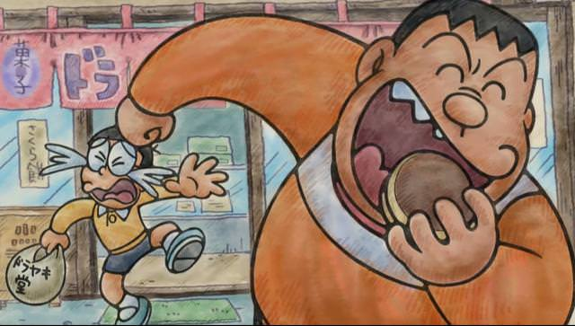
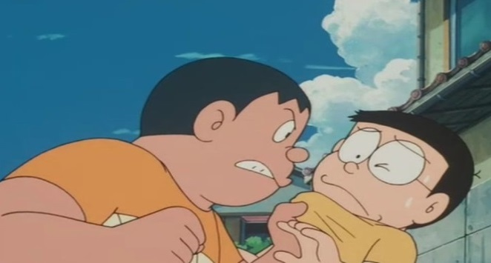
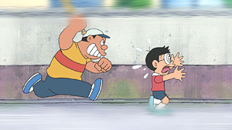
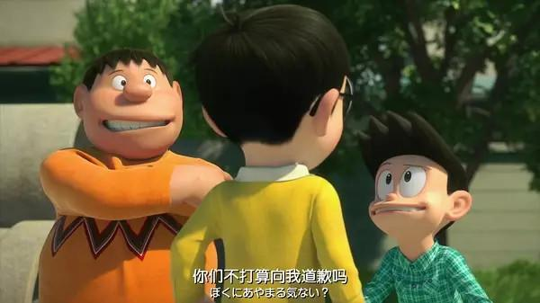
胖虎是怎樣對大雄的?
你認為胖虎的這些行為是:
與大雄玩耍
欺負大雄

Slide 5


欺凌不是玩耍
那欺凌是什麼?

Slide 6

欺凌是…
你擁有比對方強大的力量…
-「大蝦細」
-「人多蝦人少」
-「恃強凌弱」
你有意圖地…
-令對方受傷
-令對方感到難受
你多次重覆同樣行為…
-不只一次
-不停發生

Slide 7
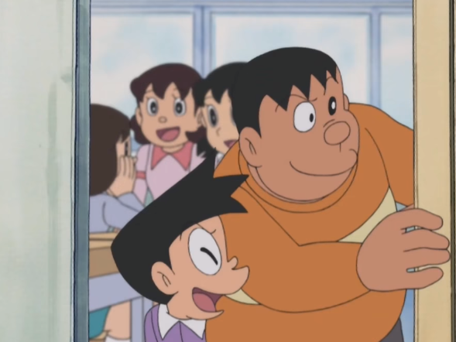
言語欺凌
恐嚇、譏諷
粗言穢語
改別人「花名」
針對身體特徵的嘲笑和侮辱等
大雄正一無用鬼!
XX!
肥豬!

Slide 8
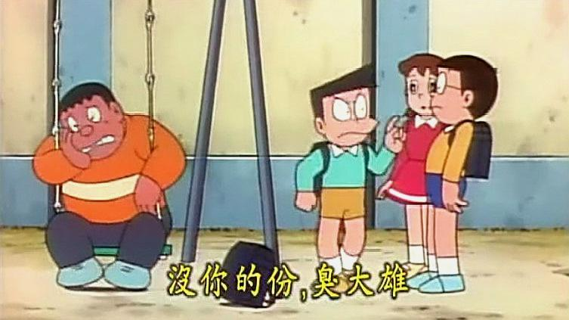
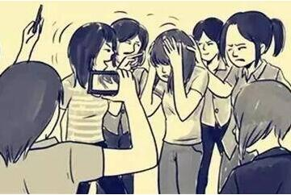
關係欺凌
散播謠言
不友善的態度和眼神接觸
無視別人存在
排擠受害者

Slide 9

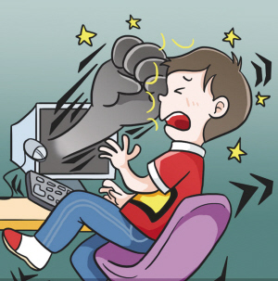

何謂網絡欺凌?
對網民使用言語暴力
或甚至進行杯葛行為
公開受害人資料「起底」
將容貌移花接木，再加上誹謗性文字，
俗稱改圖
在論壇發表公開侮辱受害人的信息或沒有意義的信息

Slide 10
網絡欺凌手法
平台︰電郵、網頁上的圖像或文字訊息、網誌、聊天室、討論區、在線遊戲網絡、流動電話或其他通訊科技平台；
行為︰騷擾、抹黑、披露他人在現實世界的身份、誣陷、假冒他人、欺詐及排斥他人的行為；
效率︰利用互聯網的高速通訊方式，具一傳十、十傳百的效率；
各種形式的網絡欺凌都可能會對受害者造成極大困擾，而在極端情況下，更可能會最終導致自殺的悲劇。
(來源︰香港個人資料私隱專員公署、2015)

Slide 11
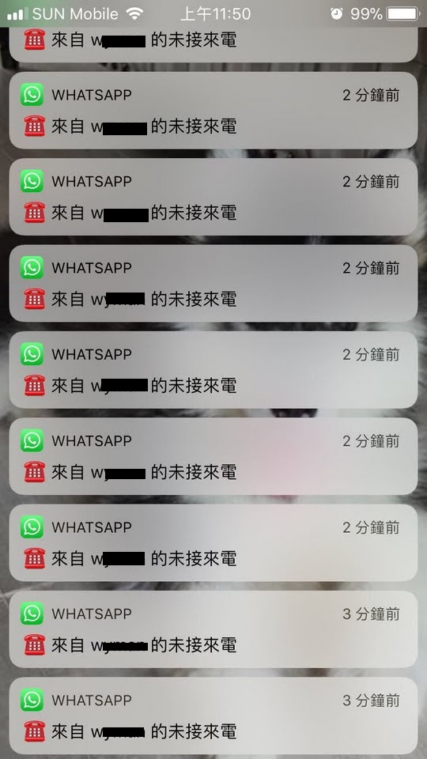
小學生的網絡欺凌手法
透過社交媒體，對某人或某群組進行發出大量無意義的訊息，以騷擾其他人或阻止群組溝通。

Slide 12

小學生的網絡欺凌手法
於whatsapp群組內不停杯葛某位同學，不停將同學退出群組，排擠某位同學，阻擋某位同學與他人聯系。

Slide 13
華人社區及香港的欺凌現象
華人社區 : 香港遊樂場協會︰2016
跟星、台、穗、澳四地團體訪問逾4100名青少年，
72.9%曾受網絡欺凌，68%曾欺凌人，61.4%
稱兩者皆試過；主要欺凌者是受害人的「朋友」，
僅2成受害人稱會向他人求助

Slide 14
網絡欺凌在本港現象
復和綜合服務中心與城市大學2016
以問卷訪問3000名中小學生，超過10%受訪者在過去一個月被人網絡欺凌
最常見的是被人「改圖」恥笑及羞辱，達12.7%
其次為被人惡意中傷或無中生有地散播謠言，有12.1%
45.6% 的學生指「對將來感到絕望」
44.4%更「失眠及難以入睡」
個人資料私隱專員公署過去5年接獲網絡欺凌的投訴有上升趨勢
為何觀察同調查背道而馳？
前線同工觀察
網絡上較少見到「青少年」網絡欺凌的現象
Notes:
過去很多機構做了很多研究調查網絡欺凌現象，均反映網絡欺凌情況愈來愈嚴重，受訪者都表示曾經被人網絡欺凌過。
不過，根據網上外展服務uTouch前線同工觀察，過去很少在網絡發現「青少年」網絡欺凌的情況。
為何「前線觀察」同「機構調查」背道而馳？

Slide 15
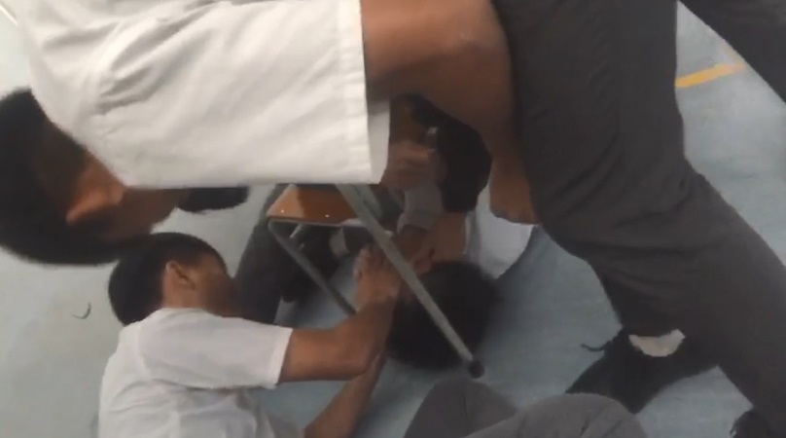
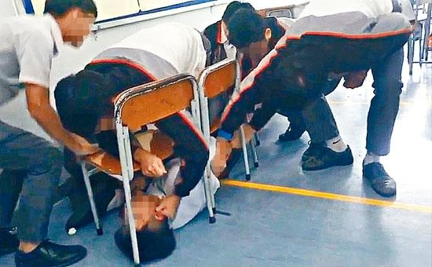
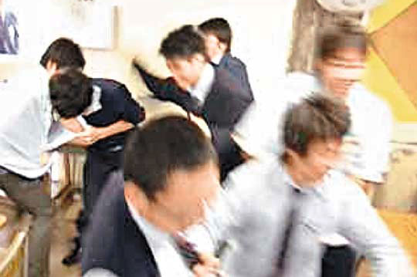
欺凌，不是玩玩而已
這是什麼種類的欺凌？

Slide 16
32.3%
香港中學生欺凌比率是全球最高

Slide 17
1/3
香港中學生曾被網絡欺凌

Slide 18
網絡欺凌 難以發現
網絡欺凌
Facebook
forum
Whatsapp
Notes:
過去網絡社交平台選擇和發展都比較單一，網民均集中於數個社交平台和使用某幾個Apps
所以一旦發生網絡欺凌時，其傳播性十分強，影響性很大。但相對較易發現，令社工能夠從而提供協助。

Slide 19
網絡欺凌
Facebook
forum
wechat
Whatsapp
權限群組
instagrm
snapchat
telegram
網絡欺凌事件愈來愈隱蔽
對話紀錄易於刪除，難以追查，助長欺凌者
被欺凌者情緒更大困擾，難以想像傳閱程度
Notes:
但隨著網絡發展愈來愈快時，網民都開始被「分散」於不同的社交平台和Apps，令網絡欺凌情況更隱匿和更難發現。
現今很多社交工具都主張「私隱」，紛紛增添一些功能：對話可刪除，令網絡欺凌情況難以追查和紀錄，助長欺凌者。
由於所發生的網絡欺凌過於分散，受害者難以想像其傳閱性去到那裡，令情緒面臨更大困擾。

Slide 20
欺凌者
個人情緒在現實生活之中得不到釋放，轉而網上攻擊
網上匿名攻擊更能保障
不少中、小學生欺凌者會把校園欺凌情況帶到網上繼續攻擊
只看到欺凌過程的快感，卻看不到欺凌帶來的結果
網絡欺凌者或會以網絡公義為名，將你分享的資訊作出 點名批評。他們會對你的網上言論或行為進行審判，並作出裁決。但常見的是「攻擊者」最後亦可能會變成受害者。
如沒有接受介入服務，難以自覺地停止行為
被欺凌者
不懂如何面對和處理網上欺凌
自尊、自我評價和自我價值感造成巨大傷害，失眠、情緒病等等
若長期被欺凌，一方面同理心會削弱，對其他人的感受視而不見，另一方面仇恨心會增強，報復隨之而來，容易反成欺凌者。
Notes:
欺凌者
要處理網絡欺凌情況，不能夠只針對受害者提供服務，反而為欺凌者提供服務才能有助減少網絡欺凌惡化程度。
不少欺凌者會把現實生活的不滿和情緒帶到網上，從而報復或針對某一個對象，他們只會經歷欺凌別人的快感，卻看不到受害者的情況，令欺凌者缺乏同理心
再者，不少網絡欺凌者以公審為名，希望公審他所設定的對象，但往往忽略網絡文化生態而逆轉成被攻擊者
這些欺凌者都是我們需要處理和提供服務的對象，以阻止他們的行為。
被欺凌人
根據過往所接觸的受害人，都坦然當面對網絡欺凌時侯都不懂處理和面對，以致一直受到情緒困擾。
重要的是，很多受害人都不願意尋求協助，因怕被人認出而隱匿自己。

Slide 21
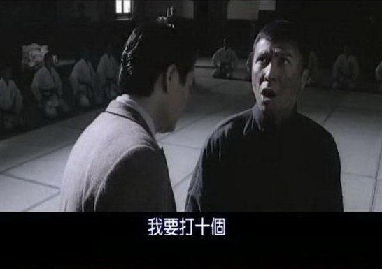
旁觀者
在社交平台上，頭數個回覆主導整個網絡欺凌動向
網民都害怕自己的意見遭人反對，更不想與其他網民進行罵戰。
Notes:
當網絡公審或欺凌事件發生時，在社交平台上發佈後，通常頭數個回覆會主導動向。
情況一: 如果旁觀者留言傾向不值發佈欺凌者的內容，其他旁觀者便會勇於留言阻止欺凌者的行為目的，有助欺凌事件漫延。
情況二：相反，如果頭幾個回覆傾向支持欺凌者發佈的內容，便會引發很多旁觀者加入支持，令欺凌內容得以漫延開去，而阻止的旁觀則害怕自己的言論遭到攻擊而選擇沉默。

Slide 22
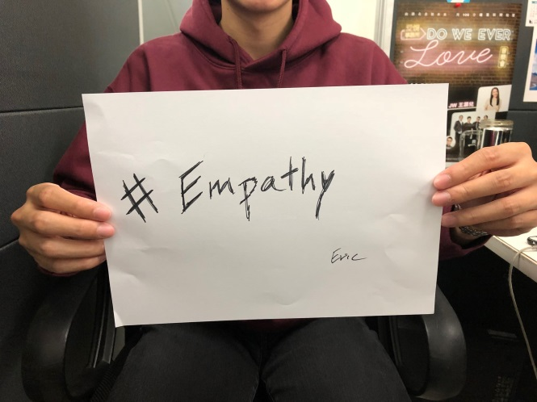
兩大服務理念
(Education and crisis intervention)
網絡同理心
提高網民的同理心，有助減低網絡欺凌的出現
鼓勵被欺凌者堅強說出被欺凌經歷和感受
#受害人的下場
網絡抗逆力
提升抗逆力，有效面對網民對自己的刻薄或下流的言論
Notes:
面對本港網絡欺凌情況嚴重和隱閉，我們希望透過宣揚兩大服務理念想改善欺凌現象。
過往有研究發現，單單「同理心」未能有效改善欺凌情況，是因為網絡生態氣氛下，大部份受害者都選擇沉默，令很多人只了解欺凌過程，而不知道受害者最終下場是怎樣。
不少受害人不想重提欺凌事件，希望各人盡快忘記，這種想法間接助長欺凌者的行為和未能有效地提高網民的同理心。
所以希望鼓勵被欺凌者堅強說出被欺凌經歷和感受，以過來人的身份來教育網民網絡道德。
網絡抗逆力
是希望被欺凌者和網民有效面對網民對自己的刻薄或下流的言論，和調節自己的心態，不過於放大影響情緒。

Slide 23
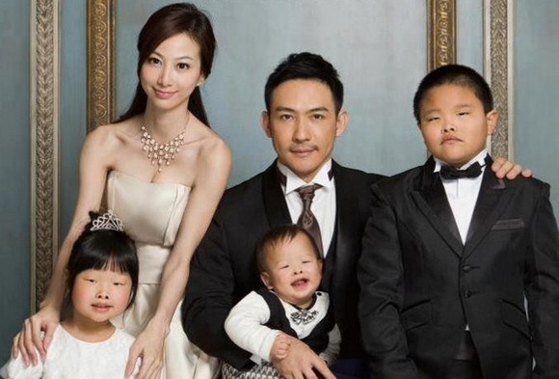
你知道當事人的下場嗎？
Notes:
圖中的女模特兒拍了某公司的家庭照後，被網民惡攪子女的樣子，以表示父母整容後，生來的子女長大後如何面對父母與自己的樣子差距。
當中的圖片內容攪笑而被瘋傳至亞洲歐洲各大國家，成為當時網絡上一時佳話。
當中受抹黑、誣陷而受到欺凌的女模特兒下場如何，卻很少人知道。

Slide 24
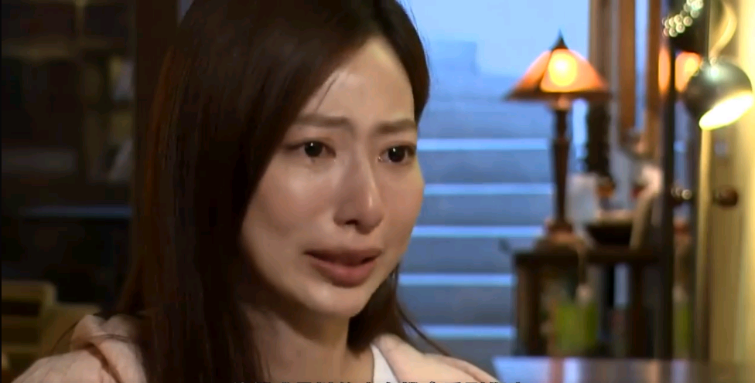
失去模特兒工作
失眠
抑鬱
害怕連累圖中的小朋友
Notes:
事隔多年，外國記者找來當中的女模特兒做訪問，得知經過事件後，女事主不但失去模特兒工作，更情緒受到極大困擾，引至失眠和抑鬱。
事件反映：
即使片段播出但在本港流傳不大
本港網民很少人關注受害人下場
受害人亦不敢短時間內回應欺凌，錯過阻止欺凌事件的黃金時間
所以宣揚網絡同理心 ／ 網絡抗逆力是阻止網絡欺凌現象方法之一

Slide 25
受害人求助程序
啟動評估機制
(Assessment)
邊緣受害人 / 受害人
(Potential victim / victim )
被斷章取義、抹黑 (Defame )
被侵犯個人私隱 (Private lives)
犯了網絡規範 (Media norms)
危機介入處理
(Crisis intervention)
教育及輔導服務
(Building Relapse Prevention )
Notes:
由於網絡欺凌事件涉及不同類型不同情況，不能一概用單一處理手法來應對。
所以必須確立一個求助程序和評估機制，以製定出合適受害者的建議方法。
過往服務接觸過不同的個案涉及一些認為被網絡欺凌的案主，經我們評估後，認為事件雖然不涉及網絡欺凌，但仍是高危的邊緣受害人
所以會按返情況來提供合適服務，如提高網絡抗逆力和網絡教育。
如確定為真正的受害人時，可以劃分為三類，每類都有各自的處理手法。

Slide 26
危機介入處理 (Crisis intervention)
如果你被人斷章取義、抹黑、被假冒…..
建議方法：
必須利用「個人帳戶」或爭議性大的社交平台澄清事件真相
切勿害怕網民說一些更激進言語或行為而不回應或留待事情掉淡
沉殿期：接受網絡抗逆力教育輔導和減少瀏覽相關資訊的時間
如果你做了些行為或發表「違反」網絡規範……
建議方法：
必須利用「個人帳戶」或爭議性大的社交平台真誠地道歉，並表達出自己所犯的事情影響到別人，並表達深切反省。
「行為」或「言論」雖然被廣泛傳閱，即使刪除仍會留下痕跡，但仍可選擇關閉留言功能或刪除相關事情。
沉殿期：接受網絡抗逆力教育輔導和減少瀏覽相關資訊的時間
Notes:
「黃金72小時」
如果是被斷章取義、抹黑、被假冒等情況，必須主動地澄清和回應事件真相，一旦選擇沉默，反而令真相被隱瞞，將來澄清效用仍大大降低，為受害人留下巨大陰影。
如果是一些「違反」網絡規範的情況，如主動地道歉，有助令事件降溫。

Slide 27
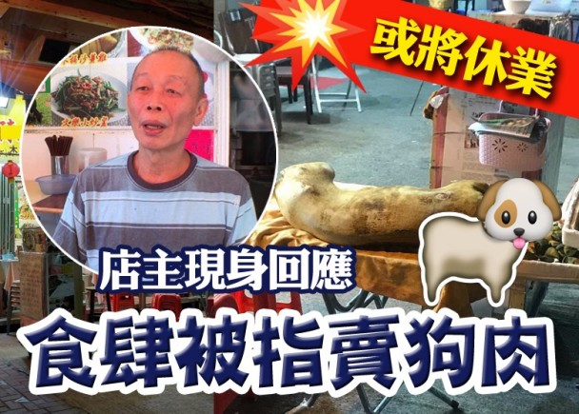
若然沒有快速地現身回應，真相一直會被埋沒。
店主亦會背上一世賣狗肉的抹黑

Slide 28
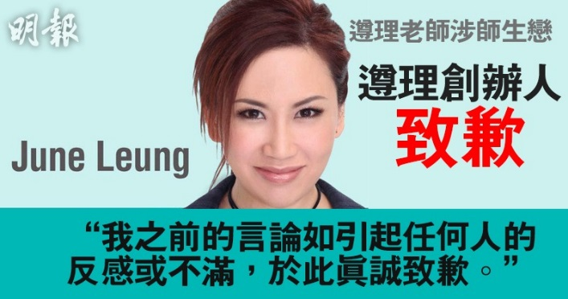
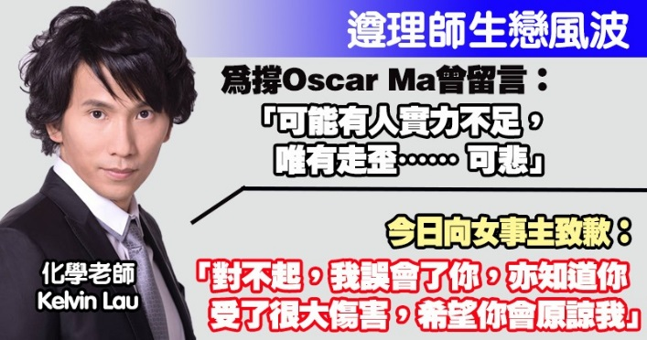
道歉的功能
有效為事情降溫
增加網民對「堅持攻擊者」的反感程度
真誠道歉請求原諒，並為受影響的人賠償有關損失
補習老師醜聞事件
網絡公審
斷章取義
Notes:
有學生舉報某位補習名師曾有段曖味關係，事件一度廣傳，而該補習社的負責人和名師炮轟該學生無中生有、博上位。
後來事件得知誤會了該名學生而遭到網民攻擊，後來補習社負責人和名師即時發表道歉聲明，令事件結束。
顯然，個別情況底下，如快速回應和真誠道歉，有助事情降溫。

Slide 29
網絡規範 (Media Norms)
其規範依照該平台文化或網絡的大多數而產生
隨時代、社會動態、網絡文化而不斷改變
可以是正面或是負面的道德觀念和行為
參考例子：
幸災樂禍
誠信破產
網絡公審
無中生有
打簡體字
對受害者
避免成為欺凌對象
(Prevention)
社工
角色
選擇
(informed choice)
危機介入處理
(Crisis intervention)

Slide 30
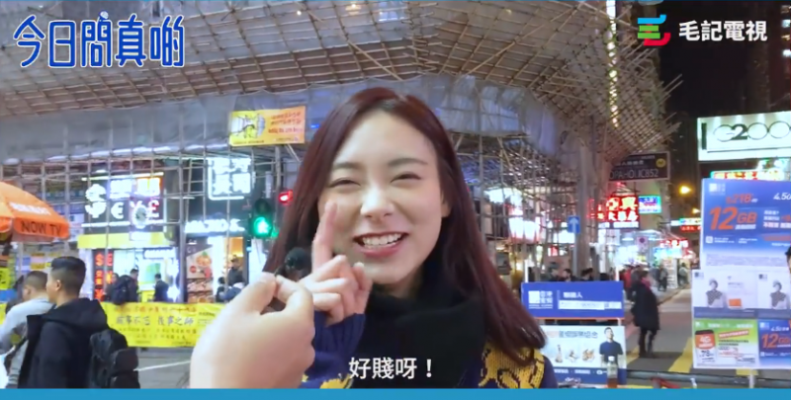
危機介入處理 (Crisis intervention)
如果你的隱私和私生活被人起底或公佈……
建議方法：
必須利用「個人帳戶」或爭議性大的社交平台表達其生活因被別人侵犯而受到巨大心理或生活影響，希望相關的人停止傳閱
沉殿期：接受網絡抗逆力教育輔導和減少瀏覽相關資訊的時間
Notes:
事件中女事主被100毛訪問完後，被人發放她的私生活照片，引來網民關注。女事主亦發表內容表示事件中令她身心受創，事件很快便冷卻下去。

Slide 31
教育及輔導服務 (Building Relapse Prevention )
不論曾經歷過什麼程度或什麼內容的欺凌事件，都可接受以下服務。
認識「網絡文化生態」：
不少受害人缺乏對網絡文化生態的認知，故不知情的情況下犯了一些「網絡規範」，服務將教育相關知識，令受害者重新適應網絡世界、避免再犯。
教授一些「網絡公關」技巧
不少受害人受到過去「陰影」影響而恐懼在網上發表意見，為了讓受害者重新接觸網絡，會教授一些說話或公關技巧，讓受害人的言論既能表達亦符合「網絡規範」。
與被欺凌的過來人進行面談
不少受害人會過份誇大被欺凌的後果，以致情緒出現困擾，我們邀請過來人與受害人接觸見面，分享重新踏入社會的經歷，能給予受害人很大的動力。

Slide 32

家長如何察覺子兒被欺凌??
突然停止使用電腦
收到電郵或訊息時緊張不安
避免在長輩前便用手機/電腦
不願意外出
使用電腦後憤怒、憂鬱、沮喪
不願意與朋友討論網上活動
突然疏遠家人朋友
於校園內受到欺凌

Slide 33
學校層面 – 預防教育工作
提升學生新媒體素養，培養學生同理心
網上言行要三思而行，不作出任何損人不利己的言行
提醒學生小心保護個人資料
提升社交媒體私隱設定，以免個人資料外洩
教育學生認識欺凌行為的後果、推廣和提升「網絡抗逆力」和「網絡同理心
拒絕轉發及檢舉欺凌資訊
製作教材教育、鼓勵學生求助或學校轉介
提升家長的危機意識
加強家長識別子女受網絡欺凌能力及處理技巧

Slide 34
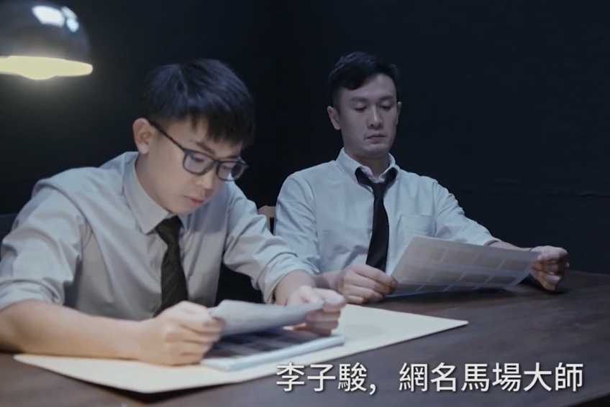

網絡欺凌的短片
欺凌啟示錄 黃金30分鐘

Slide 35

家長支援
不要用「咁你以後唔好上網咪得囉」
避免責備子女，他們是受害者
細心聆聽子女心聲，關心子女情緒
搜集證據
與學校商討對策
如有可能，聯絡欺凌者父母
聯絡網站，刪除留言
如子女受人生威脅，可報警

Slide 36


Slide 37


對抗網路欺凌
忽略
不理會、不回應、減低對方的欺凌意慾
停止
保持冷靜、切忌即時報復
阻截
拒絕與欺凌者作任何溝通
舉報
記下欺凌事情的經過，與老師、社工或信任的人舉報

Slide 38



數碼親職教育 - 家長錦囊
科技不應取代互動
科技不應該取代其他活動，應該提昇活動效能
定期與子女交流和討論他/她們在網絡上遇到的問題與風險
一起探討新聞事件，培養多角度分析能力
保持良好的家庭凝聚力和為子女使用資訊科技建立起良好的行為模範
訂定每天／每週的親子時間

Slide 39

青少年科網危機快速辨識工具
我有下載非法軟件。
我常在網絡發佈虛假資訊。
我有非法入侵電腦或網站。
我曾未得同意下使用別人的帳戶。
我認為使用武力向別人發洩怒氣並無問題。
我認為取笑別人並不會傷害對方。
我做的事令人難過是他的問題，與我無關。
我會威嚇他人，使自己成為「話事」人。
如你在此量表(共八題)所得的總分數為24分或以上，你正身處網絡危機之中，請盡快尋求社工協助。

Slide 40
建議
預防青少年科網危機的預防網絡侵害：
認識網絡法規，避免參與任何網絡違規及侵害行為；
提升自控能力，當出現情緒高漲狀態，提醒自己要「停一停 諗一諗」，以免在衝動下參與網絡違規及侵害行為；
不要攻擊/行騙他人；
共同珍惜和保護網絡世界。

Slide 41
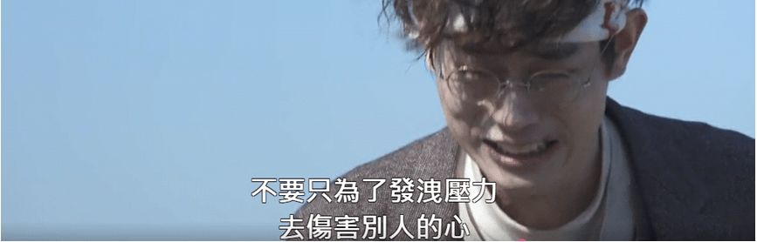
假如我子女是欺凌者：靜、思、定
先冷靜下來，別在激動時做任何決定
引導子女想像受害者是你至親，想像他們被欺凌的感受
教導刪除攻擊受害者的訊息
主動為欺凌行為道歉

Slide 42
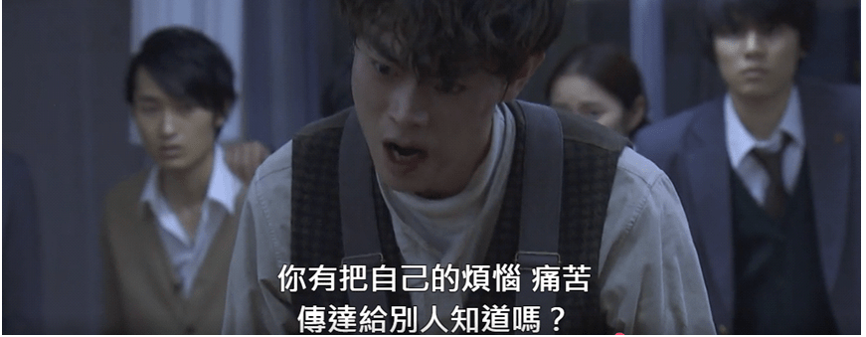
假如我子女是受害者：自救貼士
避免報復，以免掉進欺凌者的圈套
拒絕與欺凌者溝通，將欺凌者從朋友清單上移除、封鎖並列入黑名單
保留欺凌者的留言和行為證據，檢舉欺凌人士的帳戶
向老師、社工、警方或其他值得信任的朋友分享和商量
「一直努力到自己的極限，一定很孤獨吧！我覺得，
如果不和誰傾訴的話，這個人很可能會崩潰。」

Slide 43
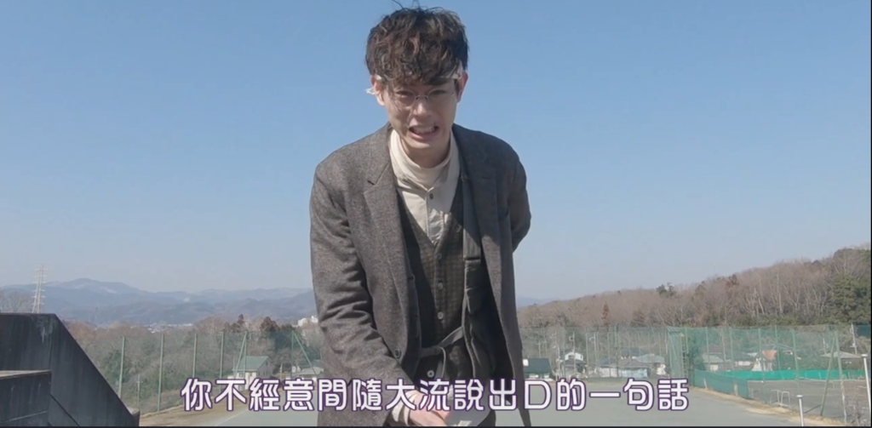
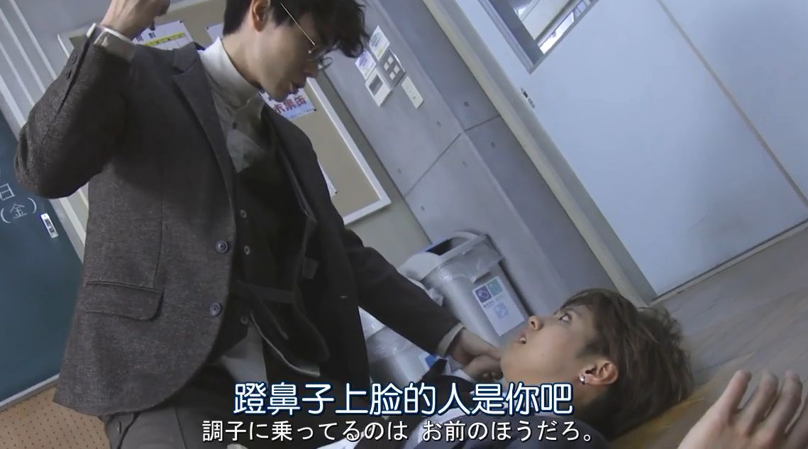
假如我子女是旁觀者：阻止欺凌事件惡化
提醒子女拒絕回應及轉寄事件
教導子女善用社交媒體或網絡平台的舉報機制
儲存對話訊息、圖片或截圖，以保留網絡欺凌行為的證據
鼓勵以私訊形式向受害人表示支持及信任

Slide 44
聯絡我們
地址：九龍大角咀必發道54號地下 全健思維中心
電話：2788 3433
網址：http://wmc.hkfyg.org.hk
電郵：wmc@hkfyg.org.hk

Slide 45
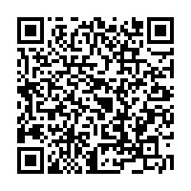
謝謝細心聆聽 歡迎提問
網上問卷

